Slide 1
移動支援の立上げプロセスと伴走支援 「地域における移動サービスの創出」勉強会
2024年1月25日
NPO法人移動ネットおかやま
横山和廣

Slide 2
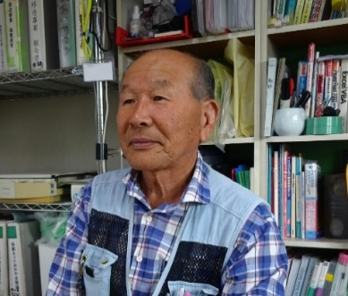
自己紹介 横山和廣
2003年～NPOかめかめ福祉移送 理事長 福祉有償運送 (運転者・管理者)
2005年～NPO移動ネットおかやま 理事長
2006年～NPO全国移動サービスネットワーク 副理事長
2007年～岡山県福祉有償運送運営協議会構成委員
2012年～岡山県夢づくりリエゾン・サポータ-
2017年〜岡山県介護予防通所付添サポート事業アドバイザー
2020年～高知県移動支援アドバイザー
2021年～・香川県移動支援アドバイザー
・厚生労働省/中国四国厚生局 「地域公共交通の活性化とも連携した 住民互助による
移動支援サービスの普及方策に関する調査検討会」委員
・ 2023年～・大分県移動支援アドバイザー
・厚生労働省/中国四国厚生局 「総合事業を活用した移動支援の取組の実態調査」と
「研修会」及び「市町村交流会」/「伴走支援」(安来市・三原市・岡山市 ) アドバイザー

Slide 3
はじめるまえの共通認識と心構え
1.外出と地域環境の理解 ⇒ どんなニーズがあるか。
・高齢者や障がい者の住んでいる地域は、買い物、病院が近くにあるか。1km以内
・高齢者がマイカー免許返納したら、地域に代替えの外出手段はあるか。 家族、親族、
・地域にdoor to doorの移動手段があるか。デマンドタクシー等が使えるか
・地域が交通費の負担感で買い物や通院の意欲が失われてないか。
2.外出手段が無いならどうするか ⇒ ここからはじめる
・国土交通省[高齢者の移動手段を確保するための制度・事業モデルパンフレット]や
通達[許可又は登録を要しない運送の態様について]を学習する
・公共交通の仕組や制度の概要を理解する。
3.立上げを考える場合 ⇒ 外出手段を選択して、立上げ企画プロセスへ移行する。
・活動事例や情報収集全をする。( 全国移動サービスネットワーク )
・人(運転者)・物(車 )・金(財源 )の整理をする。
現状認識
公共交通や.
登録不要
の理解

Slide 4
住民主体の移動支援の立上げプロセス
参考
1 | 勉強会の開催 | ・地域が直面している地域課題を知る。 ・どのような地域にしていきたいか話し会う。(互助活動の重要性を認識)
2 | ニーズ把握と共有 | ・高齢者の困りごと、ニーズ 調査をする。 ・個別の聞き取りやアンケート調査 ・目的を絞る
3 | 地域資源を見つける | ・問題意識を共有できる人や組織を探す。 ・話しあいに誘う、プレイヤーやキーパーソンの掘り起こし、
4 | 支援内容の検討 | ・把握したニーズや見つかる資源を基に移動支援の取り組みを形成する。 ・ワークショップの実施(コアメンバーのグループ化 )
5 | 担い手の発掘育成 | ・運転講習を実施して事故のリスクや保険について学習して 人を乗せる為のスキルを学習する。
6 | 事例から学ぶ | ・取り組みに似た地域の先行事例を学ぶ ・資料等を収集する
7 | 仕組や役割分担を決める (思いを形に) | ・活動準備をする。組織の編成・車両・運転者・活動資金・目的・利用対象者 ・運行規約・運行マニュアル・協定書等の準備
8 | 試行運行と地域への説明 | ・広報・利用者の募集・自治会、町内会への説明等

Slide 5
住民主体の活動から 幸福感を高める4要素 幸福感は自分で高めることができる
参考資料
①やってみよう(自己実現と成長 )
②ありがとう(つながりと感謝 )
③なんとかなる(まえむきと楽観 )
④ありのままに(独立と自分らしさ )
◎健康や愛情、社会とのつながりなどによる幸福感は持続性が高い。
◎年収・財産・肩書など周囲との比較によって得られる幸福感は長続きしない。
(収入が増えるとうれしいが、さらにもっと多くをのぞむようになる。)
やってみよう
ありのままに
ありがとう
なんとかなる
慶応義塾大学 教授 前野隆司 著 「幸福学」抜粋

Slide 6
住民主体の移動支援の活動と性格
運転者の自発性
まわりの人から強制されたり、義務として行なうのではなく、個人の自由意志で
自ら進んで行なう活動 。
社会性
誰もが地域で幸せに暮らしていけるように、移動支援をみんなで協力し、
共に支え合い、学びあう市民活動 。
無償性
報酬や収入を求める活動ではなく、お金では得られない出会いや感動、喜びを得る活動。
先駆性
地域でどんな移動制約者が支援を必要とされているのかを常に考えながら、
さまざまな視点から活動を見直し、より良い地域を自分たちで創る活動。
継続性
無理をせず、長く続けていくことで自分自身や活動団体の成長にもつながる活動 。

Slide 7
岡山県&移動ネットおかやまの伴走支援について

Slide 8
岡山県の事例
地域包括ケアシステム
支え合いの地域づくり
相談・立上げ
伴走支援
ボランティア
運転研修
国土交通省
認定運転者講習
ワークショップ
企画支援
生活支援コーデイネーター研修
ネットワークの連携
移動ネットおかやま
生活安心ネツトおかやま
協働
27市町村
岡山県
厚生労働省資料

Slide 9
岡山県&移動ネットおかやまの協働事業の経緯
2003年 4月 5月 | ・岡山県福祉移送特区（全県） 認可 ・岡山県福祉移送特区県民説明会 道路運送法80条の許可を得て福祉有償運送の 立ち上げが可能となる
2004年 8月 | ・県内福祉有償運送団体 許可24団体
2005年 3月 5月 9月 | ・第1回岡山県福祉移送ネットワークセミナー ・福祉移送ネットワーク会議により任意団体 移動ネットおかやま 設立 ・移動ネットおかやま連絡会で全国移動ネット役員による講演及び相談デスク開催
2006年 3月 5月 7月 9月 11月 | ・第2回岡山県福祉移送ネットワークセミナー ・第1回移動ネットおかやま 総会 ・全国移動サービスネットワークNPO法人化 理事 ・移動ネットおかやまの会員 登録団体23 (県内登録団体60) ・岡山県介護支援専門員研修の講師に移動ネットおかやまから派遣
2007年 2月 3月 5月 | ・第2回NPO法人全国移動サービスネットワーク理事会 ・第3回岡山県福祉移送ネットワーク講座 ・岡山県 運転従事者認定講習会 3月31日～4月1日(2日間 ) (講師 全国移動サービスネットワーク) ・岡山県福祉有償運送インストラクター養成研修 (岡山運転免許センター 5月26日～5月27日)
2023年10月 | ・運転講習 福祉有償運送運転者講習/8回 その他ボランティア運転者研修/9回 ・国土交通省認定受講終了者/2921名(岡山県内 ) ・移動サービス出前講座/アドバイサー派遣先/岡山県・岡山市・笠岡市・真庭市/高知県・島根県他
通達ガイドライン80条
道路運送法改正79条

Slide 10
生活支援あんしんネットおかやま
★目的
岡山県で生活支援活動(生活支援・配食・移動支援)を実施しているNPO団体(会員)により、新たな活動を実施する町内会、自治会、住民団体等に
対して、情報提供や意見交換の機会を提供し活動に対する支援を行うことで、生活支援活動の充実、強化を図ることを目的とする、
高齢者の介護予防・生活支援のネットワーク中間支援組織です。
★生活支援団体とは
高齢者で65歳以上の方を含めた住民対象の生活支援を実施する団体、又は生活支援を実施する65歳以上の活動者がいる団体で、実施主体は、
事業者・NPO・住民ボランティア等により、また支援提供者はボランティア(有償・無償)であることとします。
★活動内容
生活支援団体の活動は市町村や自治会等に対して様々な支援を行います。
○生活支援団体ネットワーク連絡会の開催
それぞれの活動の情報共有・意見交換の機会を提供します。
○相談や助言の実施
生活支援活動によるお困りごとに対して、相談・助言の支援を行います。
○県、市町村への協力支援
生活支援に関わる事業への積極的な支援を行います。
○広報誌等の発行や活動団体へのPRを行います。
★生活支援あんしんネットおかやま会員 (2021年10月現在)
◎認定NPOハーモニーネット未来
◎NPO移動ネットおかやま
◎NPO東備子どもNPOセンター
◎NPO元気交流クラブたけのこの家
◎NPOスマイル・ちわ
◎NPO市民活動センターまにわ
◎NPOぶどうの家わたぼうし

Slide 11
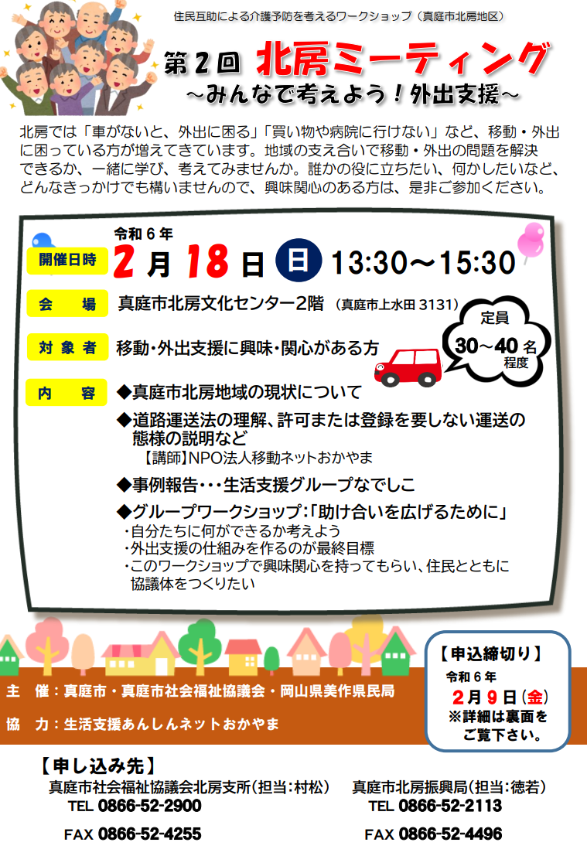
伴走支援の事例

Slide 12
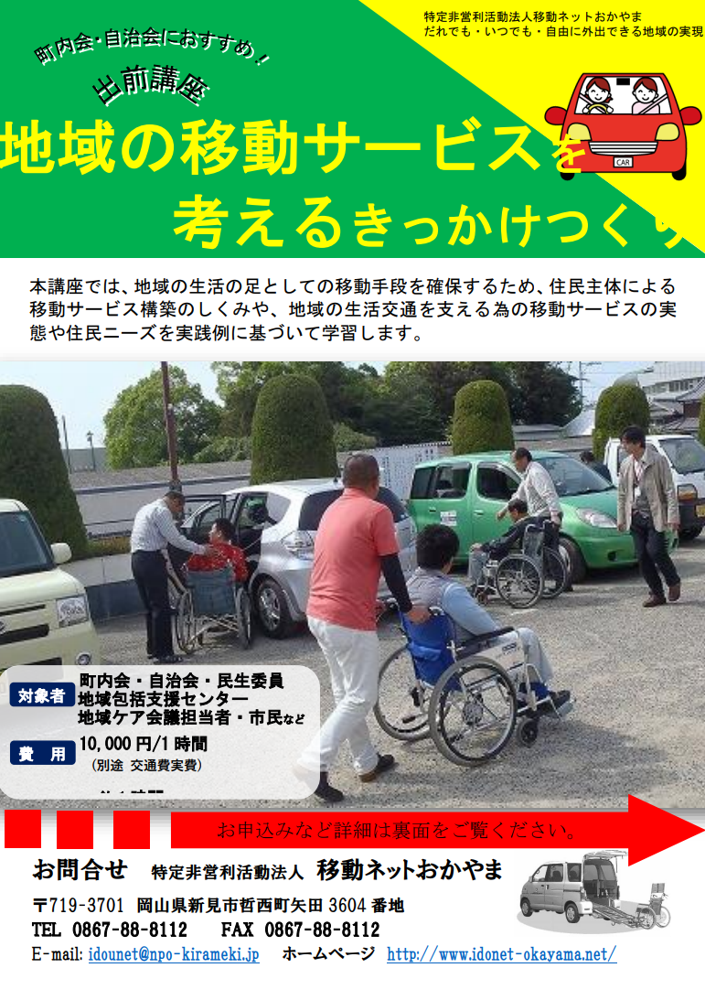
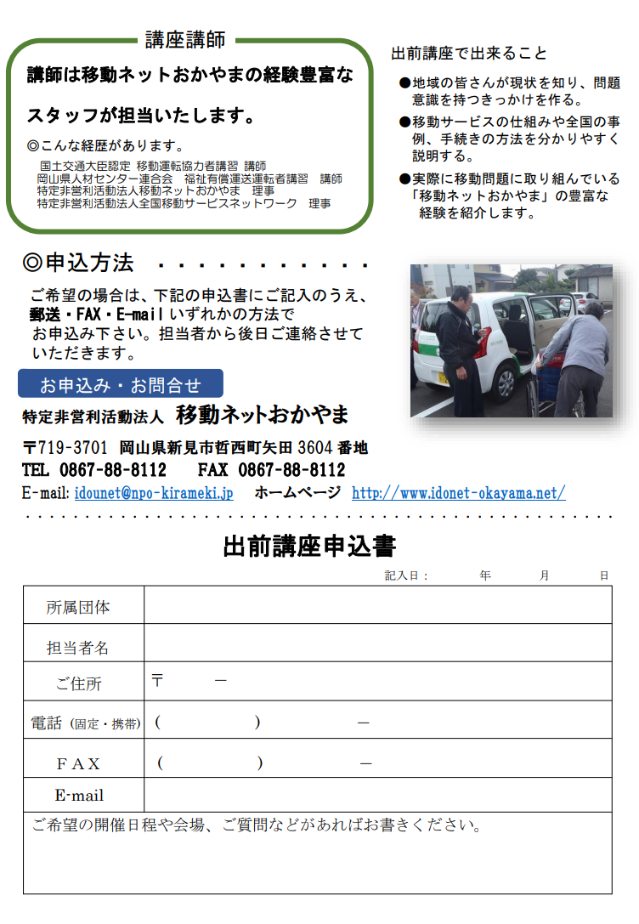

Slide 13
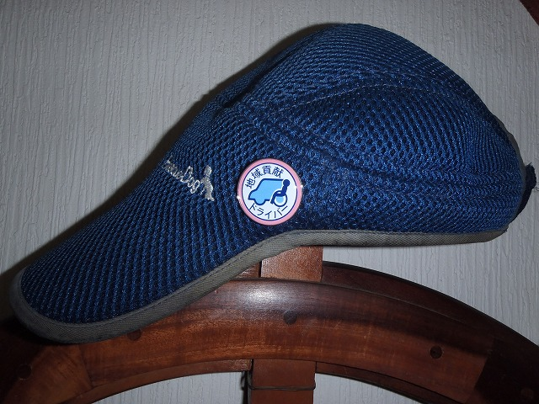
ご清聴ありがとうございました。
外出支援の地域活動に3年以上、
活動のドライバーの方々に!
NPO全国移動サービスネットワークより
地域ネットワーク団体の推薦により
地域貢献ドライバーバッジが授与されます。

